Slide 1
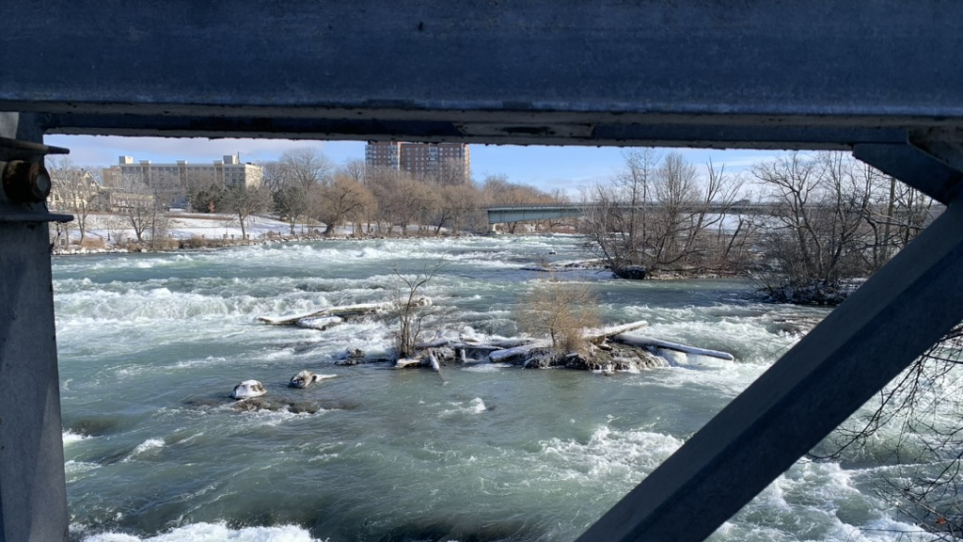
”Alam”
Sungai niagara, 2022. Pribadi
Sekolah Pemikiran Perempuan – Juli 2023
Perdana P. Roswaldy
perdana21@gmail.com

Slide 2
Mengenai Alam di Feminisme
”Nature” vs. ”Nurture”
Penundukan alam → penundukan perempuan
Penundukan alam = penundukan perempuan
Ekologi Sosial v. Ekologi Dalam
Eko-linguistik
Ekofeminisme
Politik Feminis Ekologis
Feminisasi , ”Animalisasi,” Ekstraksi/Eksploitasi, & Humanisasi Alam
“Ibu Bumi”
”Rahim”
“Subur”
”Betina”
Emosi bumi/alam → “marah”

Slide 3
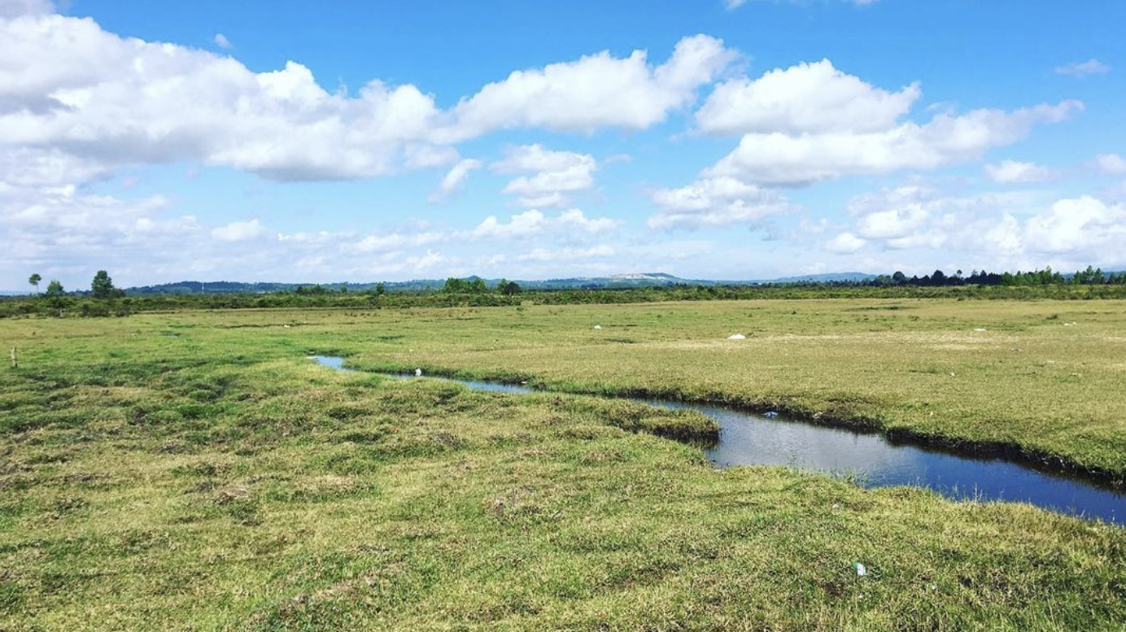
Investigasi 1: Apa yang Alamiah dari Alam?
Lapangan hijau di Pandumaan, Sumatra Utara, 2019
Membedah “alam” itu sendiri
Esensialisme alam
Alam kedua/second nature → memproduksi ulang alam dengan kebutuhan manusia
Yang “alamiah,” yang terberikan?
  Siapa yang memberikan?
  Untuk apa diberikan?
“Tidak ada yang tidak natural dari kota New York.”
- David Harvey

Slide 4
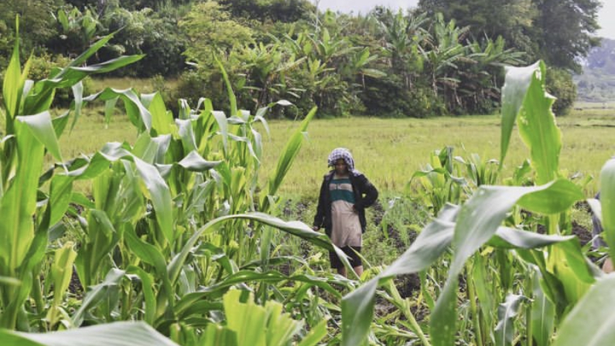
Investigasi 2: Apakah Alam Statis?
Perempuan Adat Batak Toba di Kebun Jagungnya, Sumatra Utara, 2019
Esensialisme tentang apa itu tradisi
  Fetisisasi/romantisasi alam → alam kembali sebagai properti
Masalah dalam analogi dan metafor
  Keterbatasan dalam memahami alam → pertukaran yang tak setara
Relasionalitas alam dan manusia (berikut dengan kategori sosialnya) sebagai kunci (Dewi 2017)
Manifesto siborg
“Rasa-rasanya kami ini bekerja, keras sekali, untuk anak, keluarga, tapi nama kami juga tidak ada di tarombo.”
- Desita LGL, 43, Petani

Slide 5
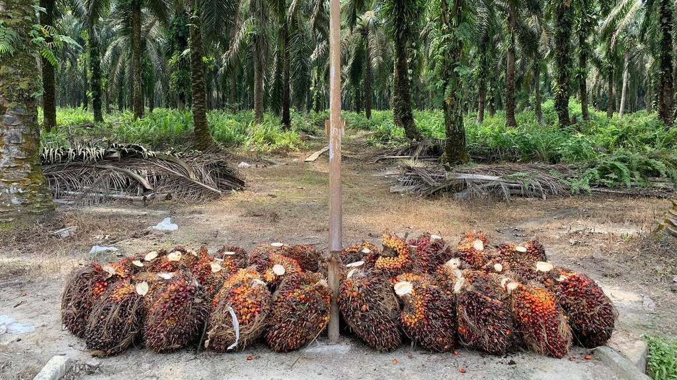
Investigasi 3: Ketika Alam Berubah/Bisakah Alam Tidak Adil?
Minggu panen sawit di Riau, 2021
Xenofeminisme
  “Kalau alam tidak adil, maka kita akan mengubah alam.”
Transecology
  Deifikasi/romantisasi/idelisasi lanskap alam(iah) → nilai guna alam untuk alam (penaklukan alam oleh kolonialisme/figure dan epistemik maskulin yang heteronormative-seksis)
“Kita ini tidak bisa keluar dari kebun. Tapi tidak mungkin juga anak-anak kami bertahan di sini terus. Jadi kebun harus berubah. Dan kita akan mengubahnya.”
- Lae S.

Slide 6
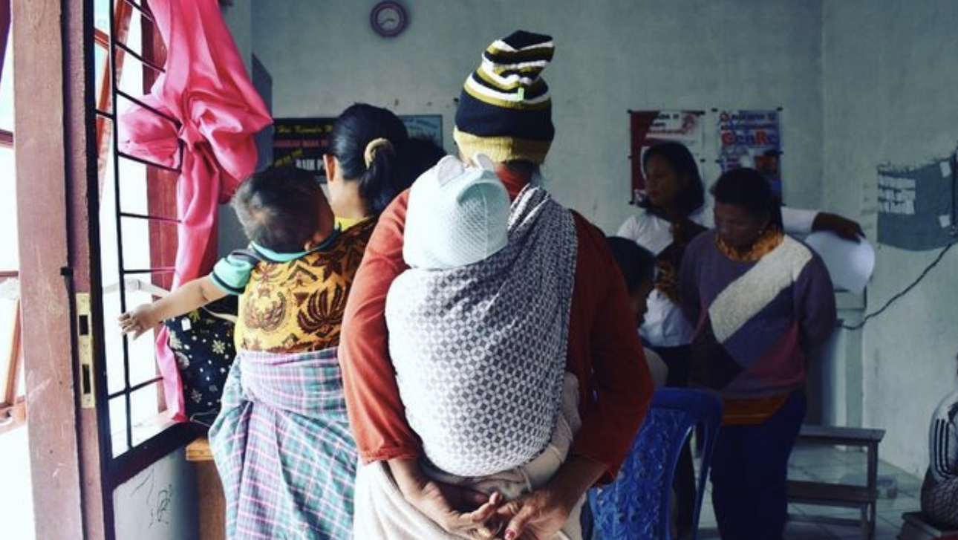
Pertanyaan setelahnya
Apakah kita memahami alam dengan cara berpikir patriarkis?
Apa saja nilai patriarkis tersebut?
Bagaimana feminisme melihat alam yang terus berubah – termasuk perubahan iklim dan adaptasi alam itu sendiri?
Bagaimana memposisikan alam dengan setara tanpa: (1) romantisasi/deifikasi/idelisasi yang sarat akan cara berpikir yang kapitalistik, heteronormatif, patriarkis; (2) ”memanusiakan” alam dan memaksakan antroposentris ke dalamnya?
Perempuan Batak Toba mengantre untuk imunisasi anak, Marade, Sumatra Utara, 2019

Slide 7
Ucapan terimakasih
Perempuan adat Pandumaan-Sipituhuta
Kelompok Studi Pembangunan dan Pemberdayaan Masyarakat (KSPPM)
Transnational Palm Oil Solidarity
Hibah Riset:
- Department of Sociology, Northwestern University (2019)
- Kellog’s Dispute Resolution and Research Center (2019)
- Land Deals Politics Initiative (2023)

